Slide 1




муниципальное бюджетное общеобразовательное учреждение
«Гимназия № 5 г. Буинска Республики Татарстан»
Базовая площадка по реализации мероприятий ГПРФ
в 2019 году

Slide 2
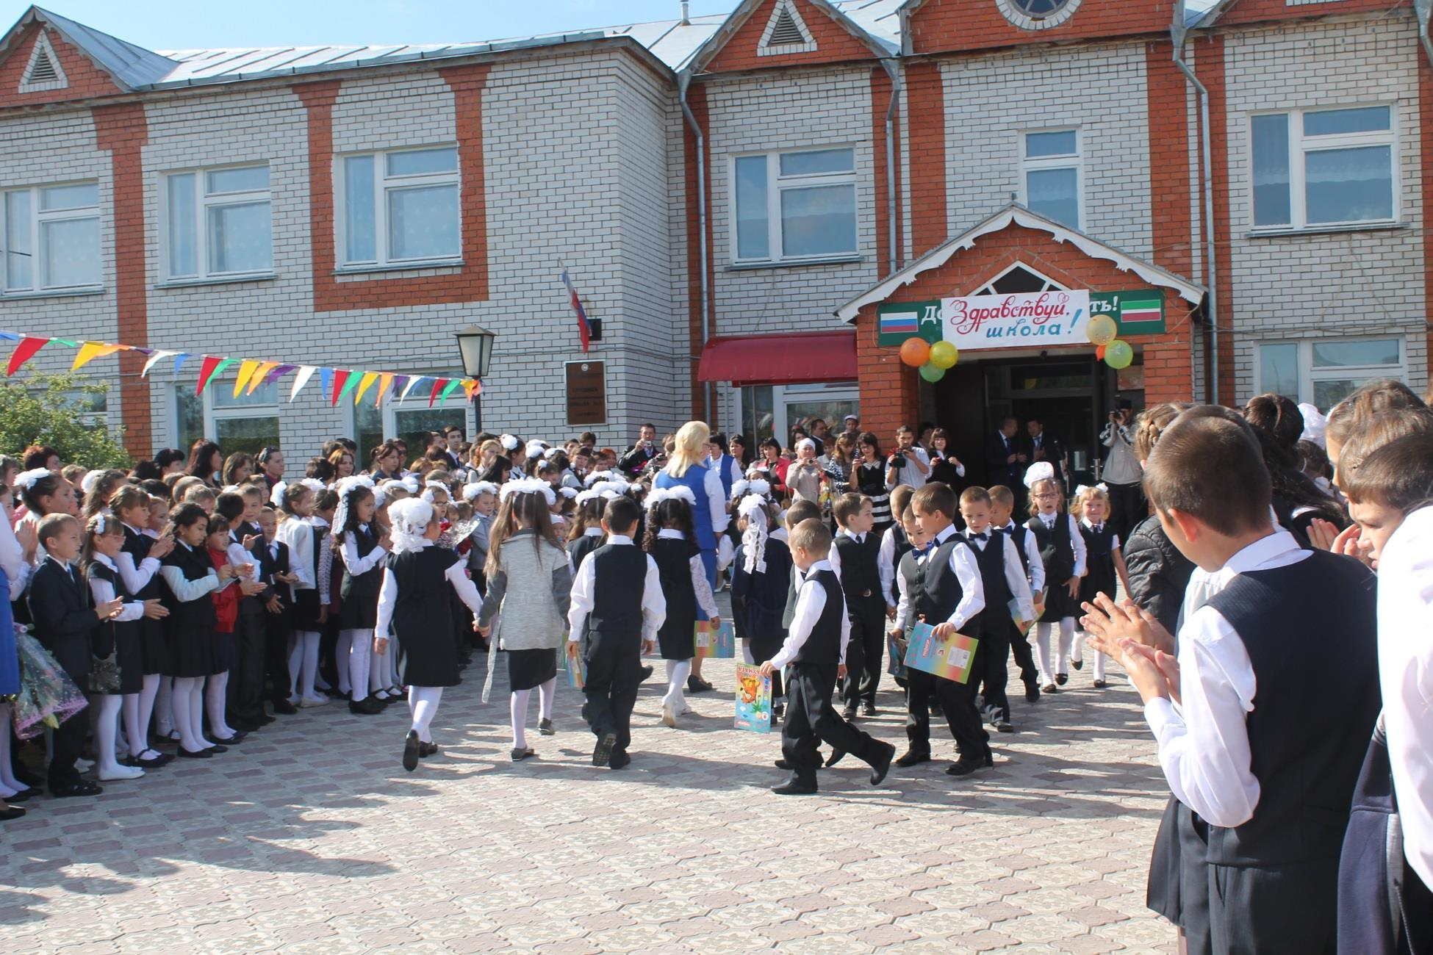
муниципальное бюджетное общеобразовательное учреждение
«Гимназия № 5 г. Буинска Республики Татарстан»

Slide 3
муниципальное бюджетное общеобразовательное учреждение
«Гимназия № 5 г. Буинска Республики Татарстан»
Общая характеристика гимназии
Количество учеников – 427
Год основания – 2001
В здании гимназии имеются:
23 учебных кабинета;
2 мастерских;
Информацционно-библиотечный центр;
Спортивный зал;
Актовый зал;
Столовая.

Slide 4
муниципальное бюджетное общеобразовательное учреждение
«Гимназия № 5 г. Буинска Республики Татарстан»
Педагогический коллектив
Количество педагогов – 36;
Из них
32 с высшим профессиональным образованием;
8 имеют высшую квалификационную категорию, 17 первую категорию;
1 – Заслуженный учитель РТ;
2 – Почетные работники общего образования РТ; q
5 – награждены знаком «За заслуги в образовании».
Многие учителя являются победителями и призерами профессиональных конкурсов и грантов.

Slide 5
муниципальное бюджетное общеобразовательное учреждение
«Гимназия № 5 г. Буинска Республики Татарстан»
Результаты деятельности коллектива
В 2018-2019 учебном году 33 учащихся гимназии стали победителями и призерами муниципального и республиканского этапа всероссийской олимпиады школьников.
Учащиеся школы стали победителями и призерами межрегиональных и республиканских конференций учащихся, призерами международных, всероссийских и республиканских соревнований по робототехнике, баскетболу, футболу.

Slide 6
муниципальное бюджетное общеобразовательное учреждение
«Гимназия № 5 г. Буинска Республики Татарстан»
Обобщение педагогического опыта
3 педагога стали призерами муниципального этапа Всероссийского конкурса «Учитель года 2018».
12 учителей выступили с обобщением опыта на межрегиональных и республиканских семинарах и конференциях.
На базе школы прошли 2 межрегиональных семинара учителей, 6 межрегиональных и региональных олимпиад и конференций для учащихся.

Slide 7
муниципальное бюджетное общеобразовательное учреждение
«Гимназия № 5 г. Буинска Республики Татарстан»
Рейтинг гимназии
В 2016-2017 учебном году второй раз подряд гимназия стала 1 в районном рейтинге образовательных учреждений.
По итогам 2015-2016 учебного года гимназия вошла в 100 лучших образовательных учреждений Республики Татарстан.
По итогам 2016-2017 учебного года гимназия вошла в 100 лучших сельских образовательных учреждений Республики Татарстан.

Slide 8
муниципальное бюджетное общеобразовательное учреждение
«Гимназия № 5 г. Буинска Республики Татарстан»
Базовая площадка
В 2016 году школа стала победителем конкурса и получила статус базовой площадки в рамках ФЦПРО на 2016-2020 гг. по мероприятию 2.4. Проведены стажировки для педагогических работников Пермского края и Ульяновской области. Было обучено 314 слушателей.
11 педагогов школы являются членами педагогического коллектива базовой площадки и представляют свой опыт.
В рамках работы базовой площадки в 2016 году организован семинар для педагогических работников Буинского муниципального района с приглашением педагогических работников ИРО Пермского края.

Slide 9
муниципальное бюджетное общеобразовательное учреждение
«Гимназия № 5 г. Буинска Республики Татарстан»
Базовая площадка
В 2017 году гимназия повторно стала победителем конкурса и получила статус базовой площадки в рамках ФЦПРО на 2016-2020 гг. по мероприятию 2.4.
11 педагогов школы являются членами педагогического коллектива базовой площадки и представляют свой опыт.
В рамках работы базовой площадки в 2017 году проведены стажировки слушателей Ульяновской и Кировской области. Было обучено 502 слушателя.

Slide 10
муниципальное бюджетное общеобразовательное учреждение
«Гимназия № 5 г. Буинска Республики Татарстан»
Стажировочная площадка
2018
МБОУ «Гимназия № 5 г. Буинска Республики Татарстан» базовая площадка по реализации мероприятий по модернизации технологий и содержания обучения в соответствии с новым федеральным государственным образовательным стандартом посредством разработки концепций модернизации конкретных областей, поддержки региональных программ развития образования и поддержки сетевых методических объединений в рамках государственной программы Российской Федерации «Развития образования» на 2018 год.

Slide 11
муниципальное бюджетное общеобразовательное учреждение
«Гимназия № 5 г. Буинска Республики Татарстан»
Стажировочная площадка
2018
Программы очных стажировок:
«Проектирование инклюзивного образовательного пространства: организация урочной и внеурочной деятельности для детей с ОВЗ» в объеме 18 часов;
«Модернизация технологий и содержания обучения в соответствии с новым федеральным государственным стандартом» в объеме 18 часов.

Slide 12
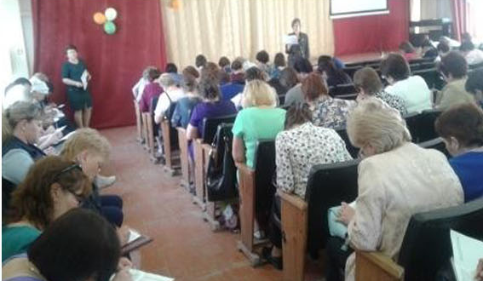
муниципальное бюджетное общеобразовательное учреждение
«Гимназия № 5 г. Буинска Республики Татарстан»
Стажировочная площадка
2018
В рамках работы базовой площадки в 2018 году педагогические работники базовой площадки провели очные стажировки для слушателей Цильнинского и Ульяновского районов Ульяновской области. Обучено 345 педагога.

Slide 13
муниципальное бюджетное общеобразовательное учреждение
«Гимназия № 5 г. Буинска Республики Татарстан»
Стажировочная площадка
2019
Программы очных стажировок:
«Межпредметные технологии как инструмент формирования метапредметных результатов у обучающихся» в объеме 16 часов;
«Эффективные практики реализации АООП для детей с ОВЗ: метапредметные технологии» в объеме 16 часов.

Slide 14
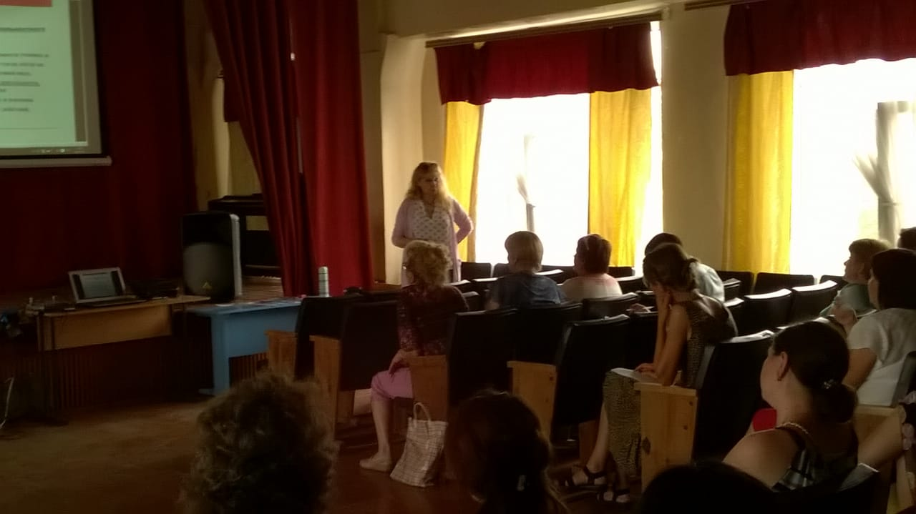
муниципальное бюджетное общеобразовательное учреждение
«Гимназия № 5 г. Буинска Республики Татарстан»
Стажировочная площадка
2019
В рамках работы базовой площадки в 2019 году педагогические работники базовой площадки провели очные стажировки для слушателей Кировской и Ульяновской области. Обучено 247 педагога.

